Slide 1

МБДОУ д/с №5 «Родничок» комбинированного вида с.Сарыг-Сеп
Дистанционное обучение
2 неделя (с 11 по 17 марта 2024 г.)
Педагог: Аракчаа А.Д.

Slide 2
Уважаемые родители!
Во время деятельности с ребёнком сделайте,
пожалуйста, фотографии.
Отправить фотографии можно в группу или лично вашему воспитателю.

Slide 3
Задание для родителей: Рассмотрите с ребенком картинки,
прочитайте описание на русском, а затем на английском языках.
На последнем слайде перейдите по ссылке и включите видеоматериал.

Slide 4
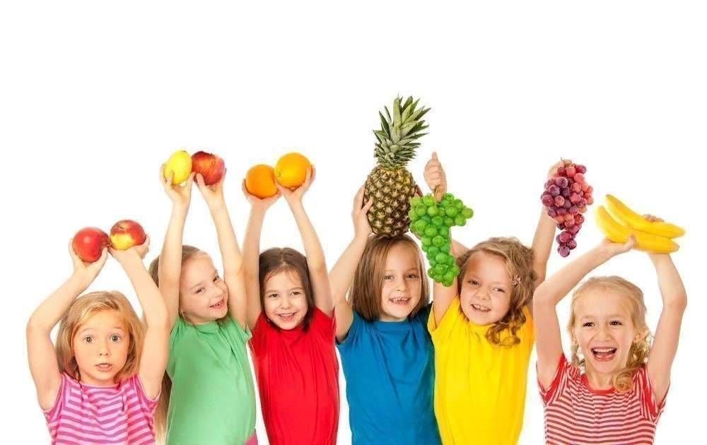
Fruits
[фрУтс]
ФРУКТЫ

Slide 5
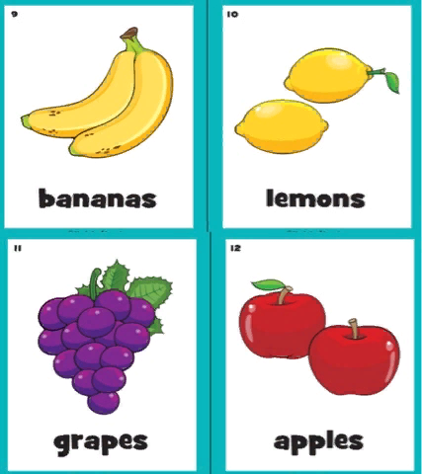
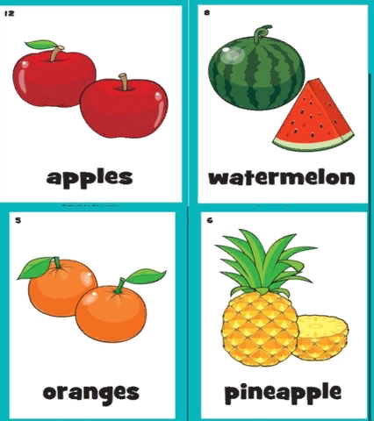

[банАнэ]
[лЭмэн]
[Эпл]
[вОдэрмэлэн]
[грЭйпс]
[пИч]
[Ориндж]
[пАйнэпл]

Slide 6
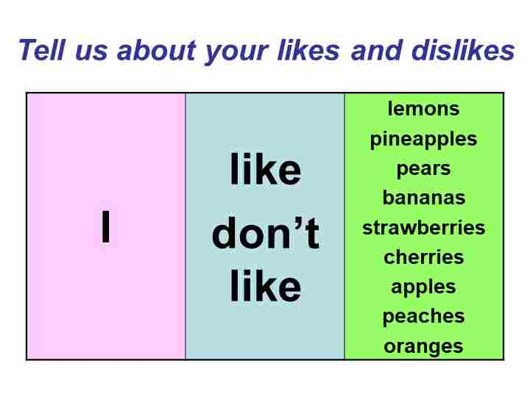
Расскажите о том, что вам нравится и не нравится
(нравится)
(не нравится)

Slide 7
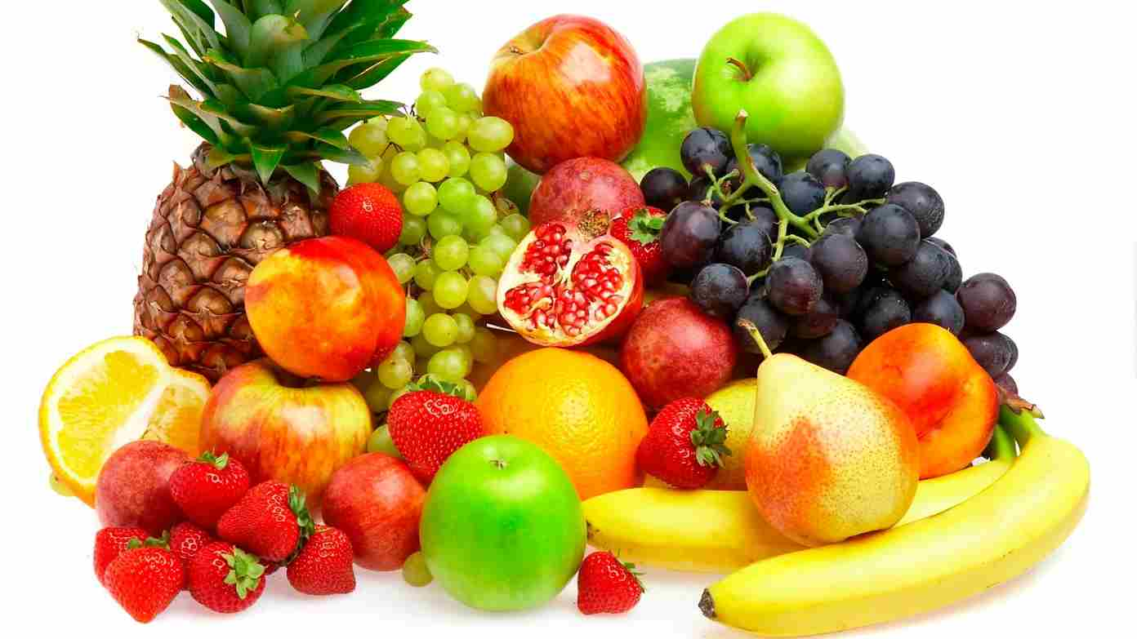
Переходи по ссылке
https://youtu.be/TnhzLqderSw

